Slide 1
자라나라 경제경제
양유림 (멋사8기)

Slide 2
1. 아이디어 주제 & 간단 소개
경제지식/금융지식을 배우는 앱 -> 그림과 짧은 동영상으로 간단하게 설명 -> 실제 사례 접목시키기(신문)
“경제 = 어렵다”라는 틀을 깨기 위한 앱 + 편견 없는 시각으로 경제를 바라 볼 수 있게 여러 의견을 들을 수 있는 앱

Slide 3
2. 선정 배경(문제 제기)
경제를 교과서로만 배운 문과 학생들과 경제를 배울 기회가 적었던 이과 학생들을 위한 아이디어
경제를 배워서 사회를 더 깊이 알고 싶지만 두꺼운 책과 뉴스 등은 이해하기 어려워서 포기했던 학생들
국민들이 경제의 흐름을 알아야 국가가 더욱 발전할 수 있음

Slide 4
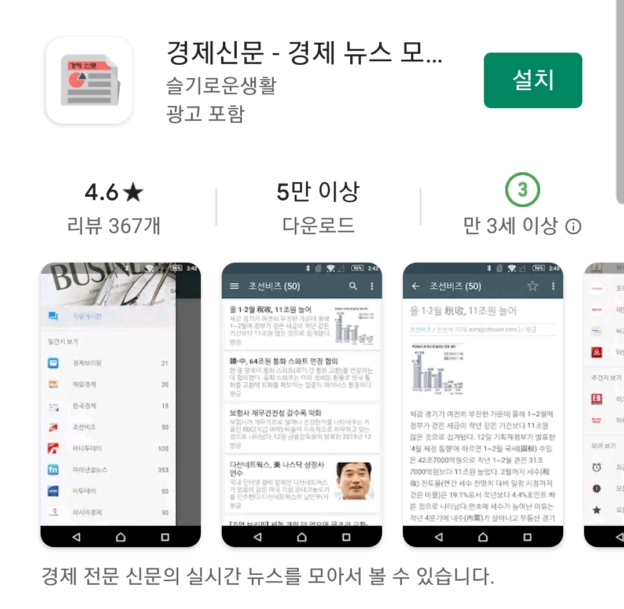
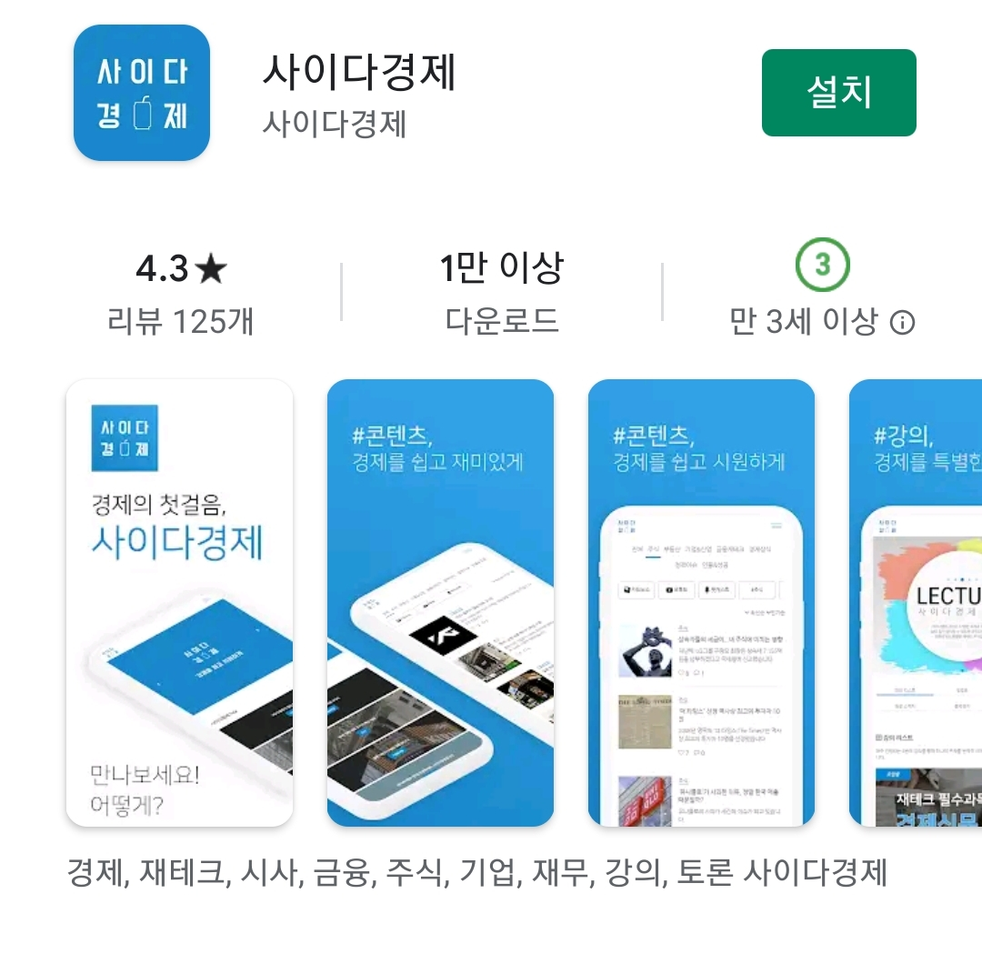
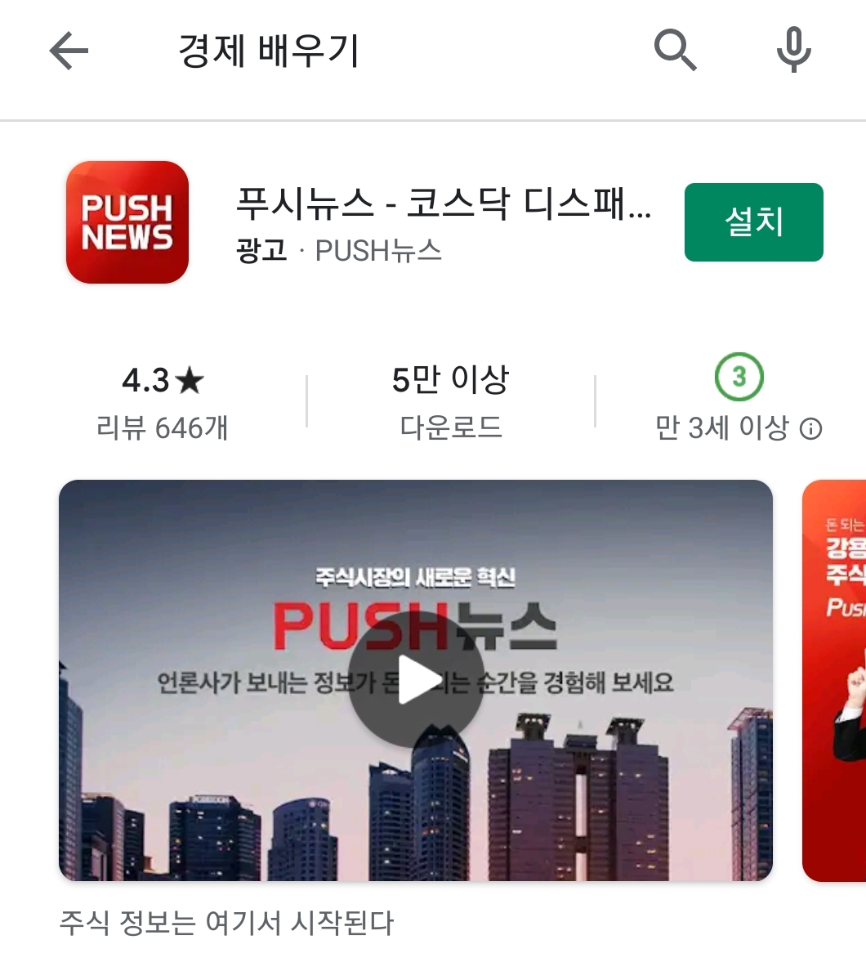
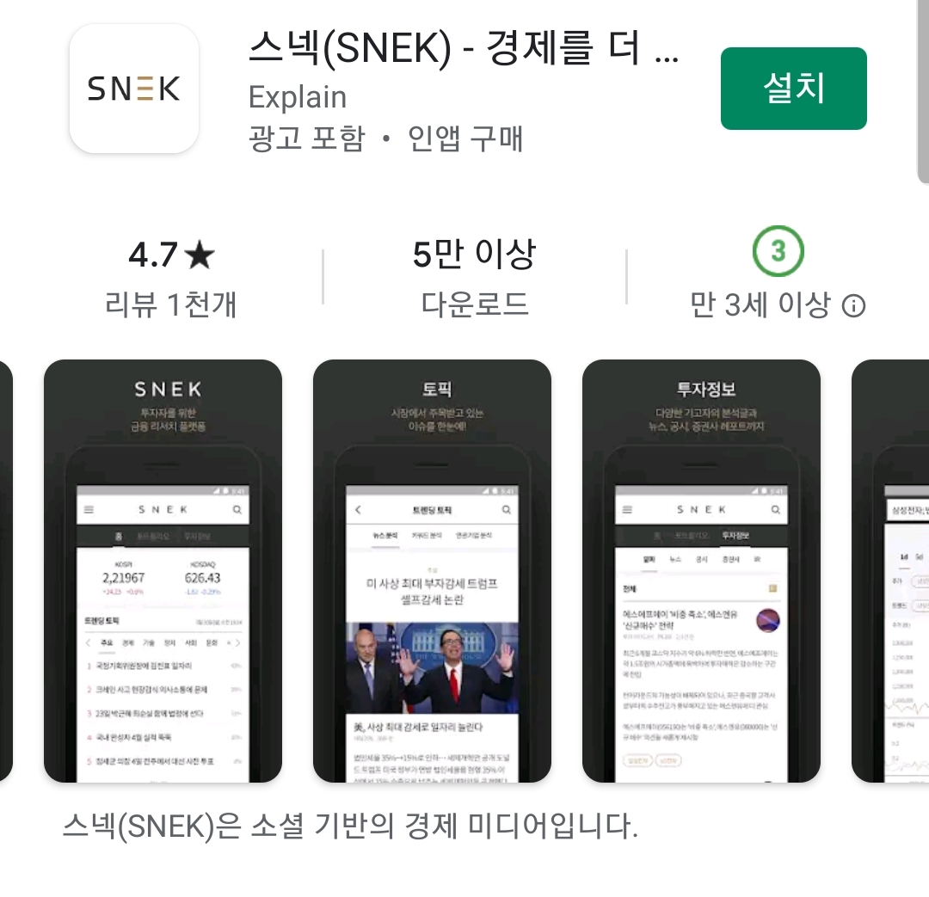
3. 기대효과(해법 & 이상적 상황)
현재 플레이스토어(안드로이드)를 들어가면 경제공부 관련 앱들은 거의 대부분 신문,강의로만 주를 이룸
평소 배우기 어려웠던 경제를 실생활속에서 쉽게 배울 수 있음
+
현재 사회뉴스를 보면서 주관적인 생각을 할 수 있게 됨

Slide 5
4. Why me?(강점 & 차별성)
20대의 눈에서 20대를 대상으로 한 앱을 만드니 더욱 효과적인 지식전달 가능
아직까지 경제를 쉽게 배울 수 있는 매체가 없음(유튜브,책,블로그,신문 앱 등이 있지만 흥미를 돋구기에는 부족한 느낌을 받음)

Slide 6
5. 비즈니스 모델
신문 칸 – 각 분야별로 매일 올라오는 신문들을 모아 놓음 ( 각 신문들 마다 성향이 있으므로 분야별로 같은 내용의 신문들을 모아 놓음)
뉴스 알림칸 – 이용자가 중요하게 생각하는 뉴스 주제들을 알림서비스로 받아 볼 수 있는 서비스
모의 주식 칸 – 가상화폐(앱)으로 주식을 사고 팔고 해 보면서 주식의 기본을 배워 보기( 이용자들이 주식을 사고 팔면서 주식의 흐름을 배워 보기)
경제 기본 용어 사전 – 그림과 영상으로 쉽고 간단하게 배울 수 있는 사전 -> 관련 기사들을 나열해서 실제 상황과 연결 지어 배우기

Slide 7
아이디어 피드백
피드백 내용 1 (지우고 작성)

